Slide 1

Findoportunities.com.br

Slide 2
Nomes
KAYKY MATOS SANTANA, RGM: 33345945

Slide 3
Objetivo
O objetivo do projeto é criar um site de busca de emprego que conecta candidatos e recrutadores, facilitando a interação e contratação. Com recursos intuitivos para busca de vagas e gestão de candidaturas, a plataforma visa simplificar o processo de recrutamento, proporcionando uma experiência eficiente e satisfatória para ambas as partes.

Slide 4
Requisitos de Software
Este documento tem como objetivo descrever os requisitos funcionais, não funcionais e de negócio do sistema FindOportunities, uma plataforma de busca de emprego que conecta candidatos e recrutadores, facilitando a interação entre ambas as partes.

Slide 5
Escopo do Sistema
O sistema visa oferecer uma plataforma intuitiva que simplifica o processo de recrutamento para empresas e candidatos, oferecendo ferramentas para gerenciamento de vagas, perfis, candidaturas e entrevistas.

Slide 6
Requisitos de Negócio

Slide 7
3.1 RN001 – Aumento da Eficiência no Processo de Recrutamento
O sistema deve reduzir o tempo e o esforço necessários para que recrutadores encontrem candidatos adequados e para que candidatos encontrem vagas compatíveis com seus perfis.

Slide 8
3.2 RN002 – Melhorar a Experiência do Usuário
A plataforma deve proporcionar uma experiência fácil e intuitiva para recrutadores e candidatos, simplificando as ações de busca, candidatura, criação de perfis e agendamento de entrevistas.

Slide 9
3.3 RN003 – Criação de Valor para Ambas as Partes
O sistema deve proporcionar uma experiência valiosa para os recrutadores, permitindo que eles encontrem candidatos qualificados rapidamente, e para os candidatos, ajudando-os a encontrar as melhores oportunidades de emprego.

Slide 10
Requisitos Funcionais

Slide 11
Funcionalidades para Recrutadores
RF001–Gerenciar Vagas: O recrutador deve poder criar, editar, publicar e remover vagas de emprego.
RF002–Buscar Candidatos: O recrutador deve poder buscar candidatos por meio de filtros (habilidades, experiência, localização, etc.).
RF003–Realizar Entrevistas: O sistema deve permitir que o recrutador agende e conduza entrevistas com candidatos diretamente na plataforma, com integração a ferramentas de vídeo-chamada.
RF004–Criar Perfil de Recrutador: O recrutador deve poder criar e gerenciar seu perfil corporativo, contendo informações da empresa, equipe de recrutamento e histórico de contratações.
RF005–Visualizar Informações da Conta: O recrutador deve poder visualizar dados sobre o uso da conta, como histórico de vagas criadas, entrevistas realizadas e candidatos contatados.

Slide 12
Funcionalidades para Candidatos
RF006 – Buscar Vagas: O candidato deve poder buscar vagas de emprego usando filtros (localização, cargo, tipo de contrato, etc.).
RF007 – Candidatar-se a Vagas: O candidato deve poder se candidatar a vagas diretamente pela plataforma.
RF008 – Realizar Entrevistas: O candidato deve poder agendar e participar de entrevistas via vídeo chamadas diretamente pela plataforma.
RF009 – Criar Perfil de Candidato: O candidato deve poder criar um perfil contendo suas informações pessoais, experiência profissional, habilidades e currículo anexado.
RF010 – Visualizar Informações da Conta: O candidato deve poder visualizar seu histórico de candidaturas e entrevistas realizadas.

Slide 13
Requisitos Não Funcionais

Slide 14
Desempenho
RNF001 – Tempo de Resposta:
O sistema deve responder às ações do usuário (busca de vagas, filtros, carregamento de perfil) em no máximo 2 segundos, em 95% das tentativas.

Slide 15
Segurança
RNF002 – Autenticação e Autorização
Todos os usuários (recrutadores e candidatos) devem ter acesso ao sistema via autenticação segura (login/senha, OAuth, etc.). Os candidatos não devem acessar informações confidenciais dos recrutadores, e vice-versa.
RNF003 – Armazenamento de Dados Sensíveis
Dados pessoais e financeiros devem ser criptografados, seguindo as normas LGPD (Lei Geral de Proteção de Dados).

Slide 16
Usabilidade
RNF004 – Interface Intuitiva
A interface do usuário deve ser intuitiva, de fácil uso, e responsiva, oferecendo uma boa experiência em dispositivos móveis e desktops.

Slide 17
Escalabilidade
RNF005 – Capacidade de Crescimento
O sistema deve ser capaz de suportar um crescimento de 1000 para 100.000 usuários simultâneos sem degradação significativa de desempenho.

Slide 18
Confiabilidade
RNF006 – Disponibilidade
O sistema deve estar disponível 99,5% do tempo, com janelas de manutenção limitadas a períodos fora do horário comercial.

Slide 19
Diagramas

Slide 20
Diagrama de caso de uso
Diagrama de caso de uso
Um diagrama de caso de uso é usado para representar a interação entre usuários (atores) e um sistema, descrevendo as funcionalidades principais oferecidas pelo sistema a partir da perspectiva do usuário. Ele mostra as interações entre os atores externos e os casos de uso, que representam os serviços ou funções fornecidos pelo sistema. O objetivo é fornecer uma visão clara e simplificada das funcionalidades que o sistema deve realizar, facilitando a análise e o entendimento dos requisitos de negócios.

Slide 21
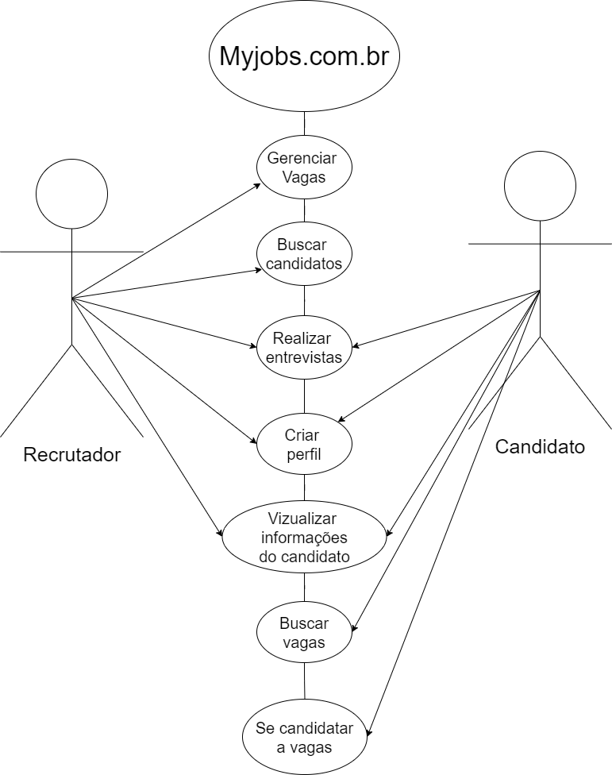
Diagrama de caso de uso
https://github.com/kaykymatos/analise-e-projeto-de-sistema-2/blob/main/ProjetoDesenvolvidoPeloGrupo/Diagrama%20de%20caso%20de%20uso/Diagrama_de_caso_de_uso_projero_Myjobs.com_grupo02.png

Slide 22
Diagrama de atividades
Diagrama de atividades
Um diagrama de atividades é usado para representar o fluxo de trabalho ou a sequência de atividades em um processo. Ele mostra como as ações se conectam e como o processo flui de uma etapa para a outra, representando decisões, paralelismos e a ordem das atividades. O objetivo é ajudar a visualizar a lógica de execução de um sistema ou processo, facilitando a compreensão e o planejamento.

Slide 23
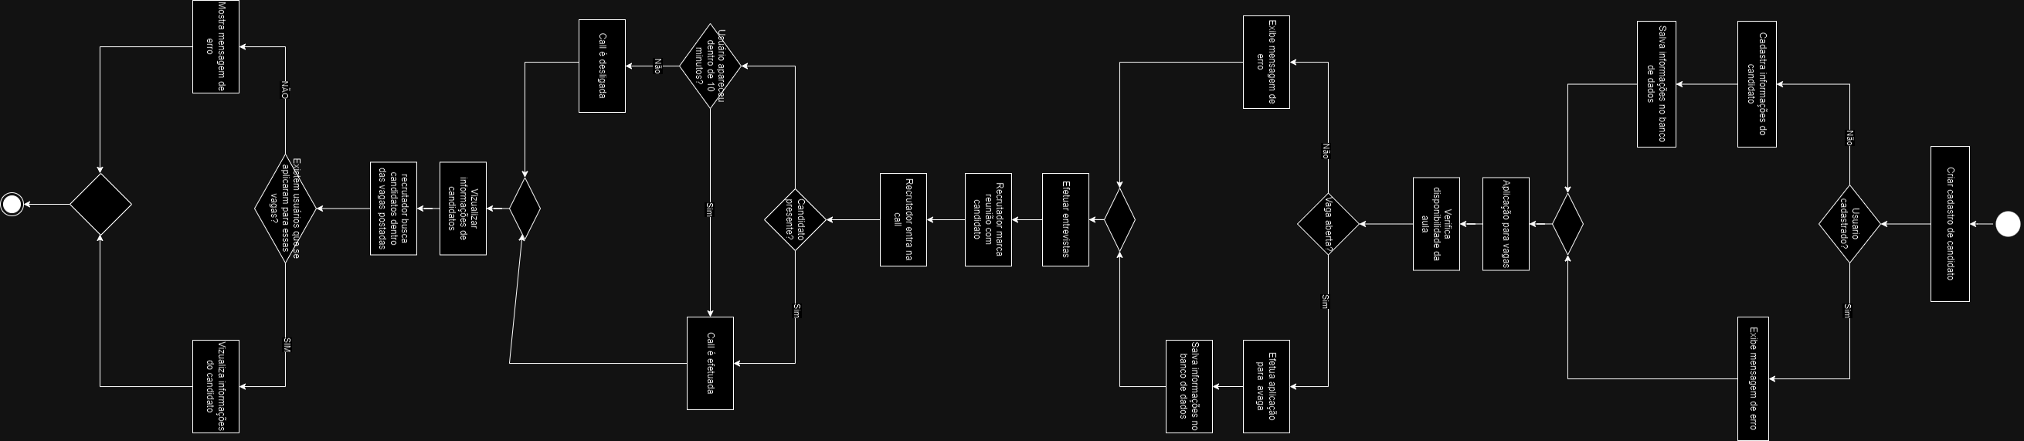
Diagrama de atividades
https://github.com/kaykymatos/analise-e-projeto-de-sistema-2/blob/main/ProjetoDesenvolvidoPeloGrupo/Diagrama%20de%20atividades/diagrama_de_atividades.png

Slide 24
Diagrama de classes
Diagrama de classes
Um diagrama de classes é usado para representar a estrutura de um sistema, mostrando as classes, seus atributos, métodos e os relacionamentos entre elas. Ele ajuda a visualizar como as diferentes partes do sistema estão conectadas e como interagem entre si. O objetivo é organizar e planejar a estrutura de um software, facilitando o design orientado a objetos, mostrando as responsabilidades de cada classe e suas associações (herança, agregação, composição, etc.).

Slide 25
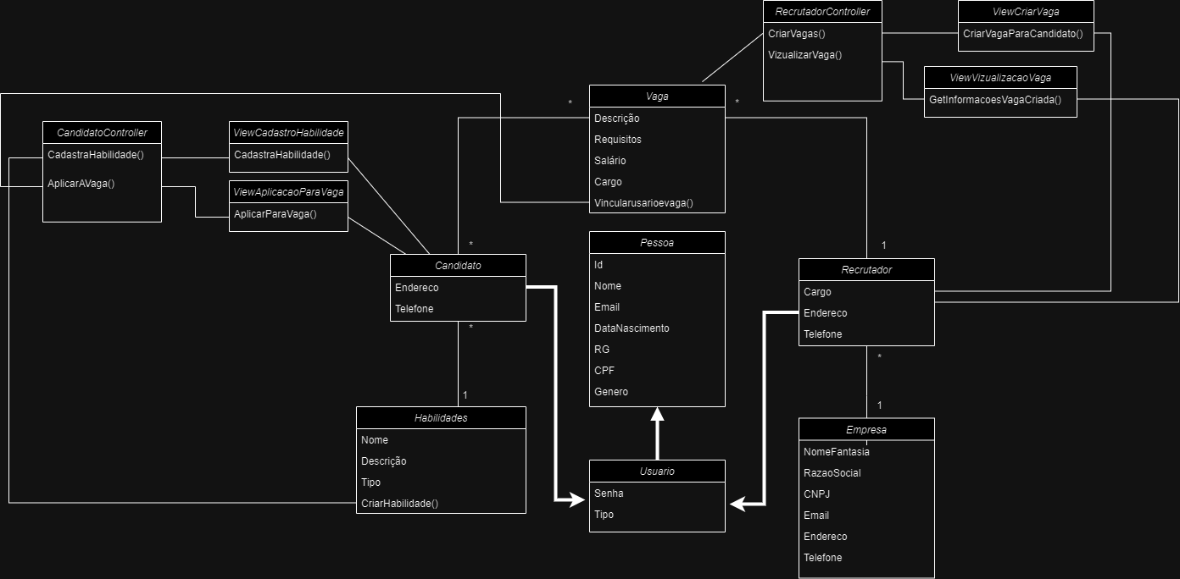
Diagrama de classes
https://github.com/kaykymatos/analise-e-projeto-de-sistema-2/blob/main/ProjetoDesenvolvidoPeloGrupo/Diagrama%20de%20classes/diagrama_de_classes_projeto_myjobs.com.br_grupo_02.drawio.png

Slide 26
Diagramas sequenciais
Diagramas sequencias
Um diagrama de sequência é usado para representar a interação entre os objetos de um sistema ao longo do tempo. Ele mostra a ordem em que as mensagens são trocadas entre os objetos, detalhando a sequência de chamadas de métodos ou eventos em um fluxo de execução. O objetivo é ilustrar como os componentes de um sistema colaboram para realizar uma função específica, destacando a dinâmica do sistema em termos de interação e o tempo em que essas interações ocorrem.

Slide 27
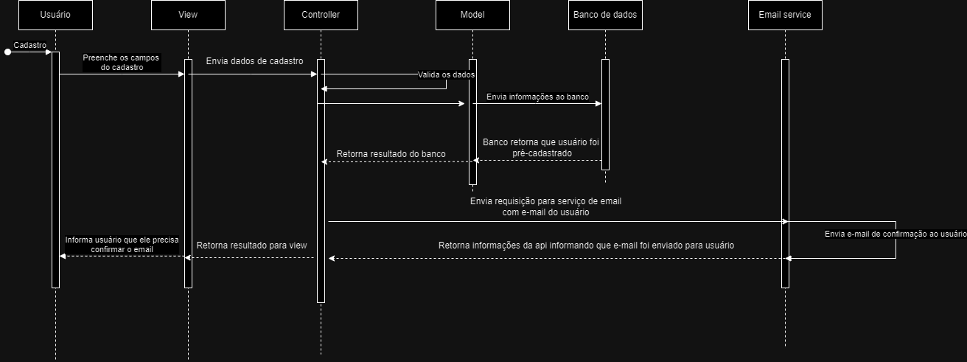
Diagramas sequenciais
https://github.com/kaykymatos/analise-e-projeto-de-sistema-2/blob/main/ProjetoDesenvolvidoPeloGrupo/Diagramas%20sequenciais/diagrama_sequencial_cadastro_projeto_myjobs.com.br_grupo_02.drawio.png

